Slide 1
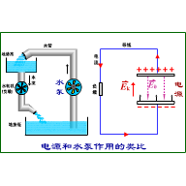
电源

Slide 2
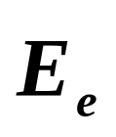
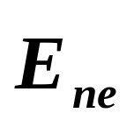
形成闭合回路的电路
单位正电荷
+
-
+
r
电源
恒定电流
I
R
—静电场
—非静电场
非静电场，反抗静电场移动电荷。

Slide 3



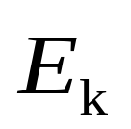
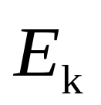
电源
非静电力:
能不断分离正负电荷使正电荷逆静电场力方向运动。
+++
---
+
电源：
提供非静电力的装置。
非静电电场强度 :
为单位正电荷所受的非静电力.

Slide 4
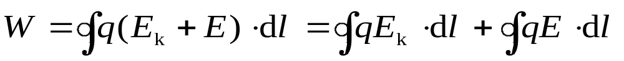
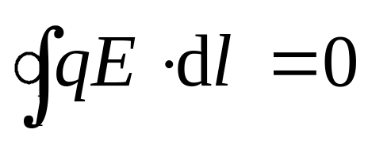
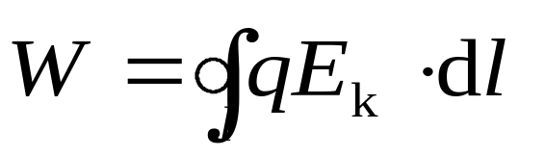
电源
带电量为q的电荷在回路中运动一周，外力对其做功为：
+++
---
+
静电场环路定理
只有非静电力做功

Slide 5
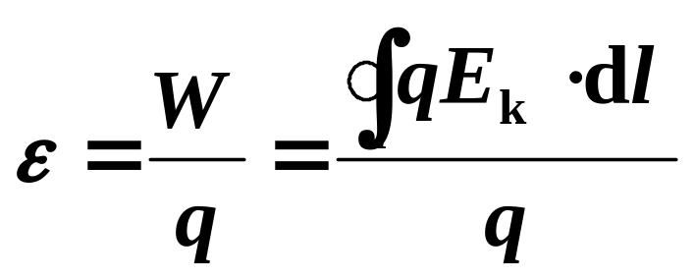
电动势
定义：
单位正电荷绕闭合回路运动一周，非静电力所做的功.
+++
---
+

Slide 6
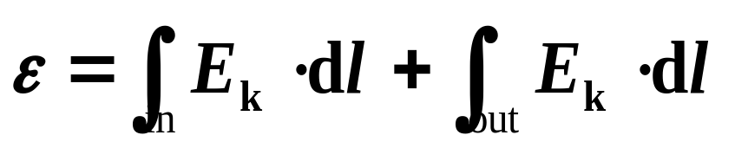
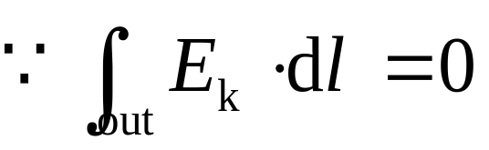
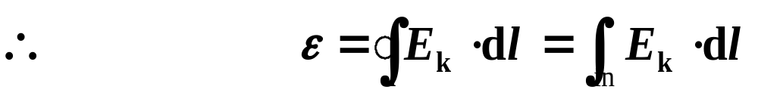
电源电动势
电源电动势
电源电动势大小等于将单位正电荷从负极经电源内部移至正极时非静电力所作的功。

